Slide 1
Робот «Макс-1»
Международный онлайн-марафон робототехники РобоФинист 2020
Творческая категория: младшая
Муниципальное автономное учреждение дополнительного образования
"Дворец творчества детей и молодёжи имени О.П.Табакова"
Выполнил: Сизов Максим 8л.
Преподаватель: Нагорнова Марина Сергеевна

Slide 2
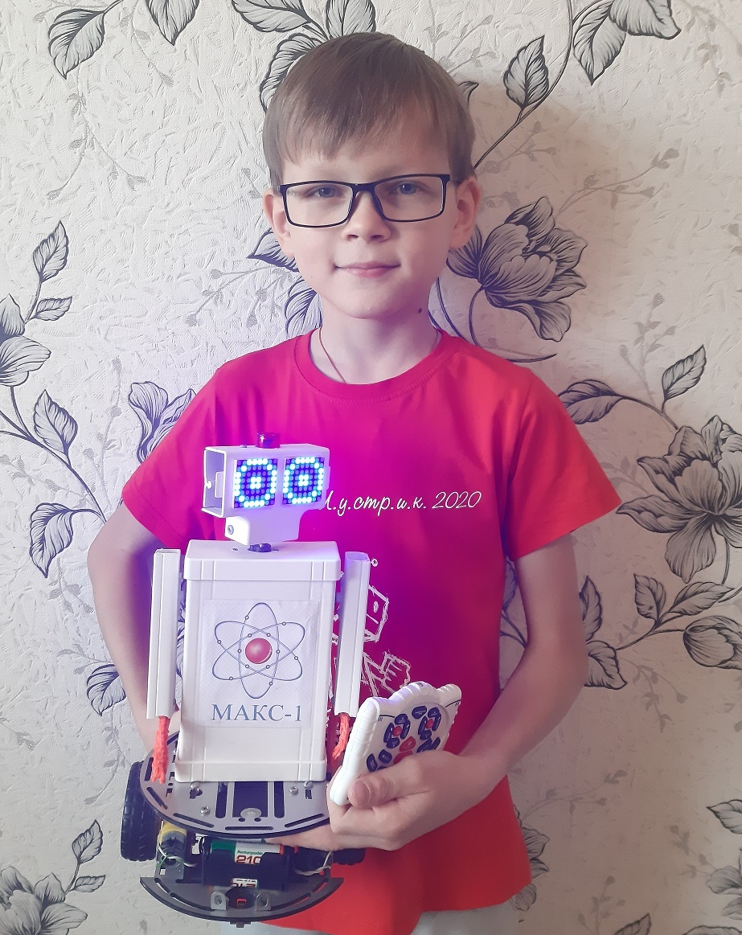
Изготовление робота
Это робот- «Макс-1».
Он состоит из платы Ардуино, она является сердцем робота. Робот может двигать руками, ездить и говорить. Это возможно благодаря серводвигателям и моторам.
Мой робот также может говорить. Для этого я использую динамик и mp3 плеер.
Все управление идет от ИК-пульта, который я взял от старой игрушки.

Slide 3
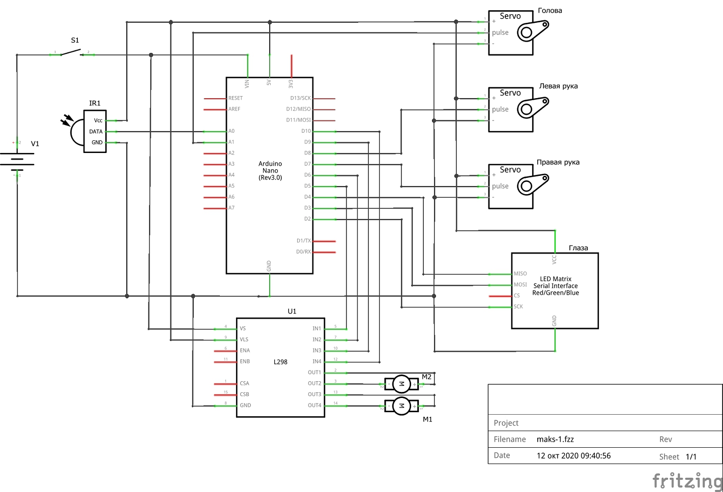
Схема робота «Макс-1»
Это схема моего робота, выполненная в программе Fritzing

Slide 4
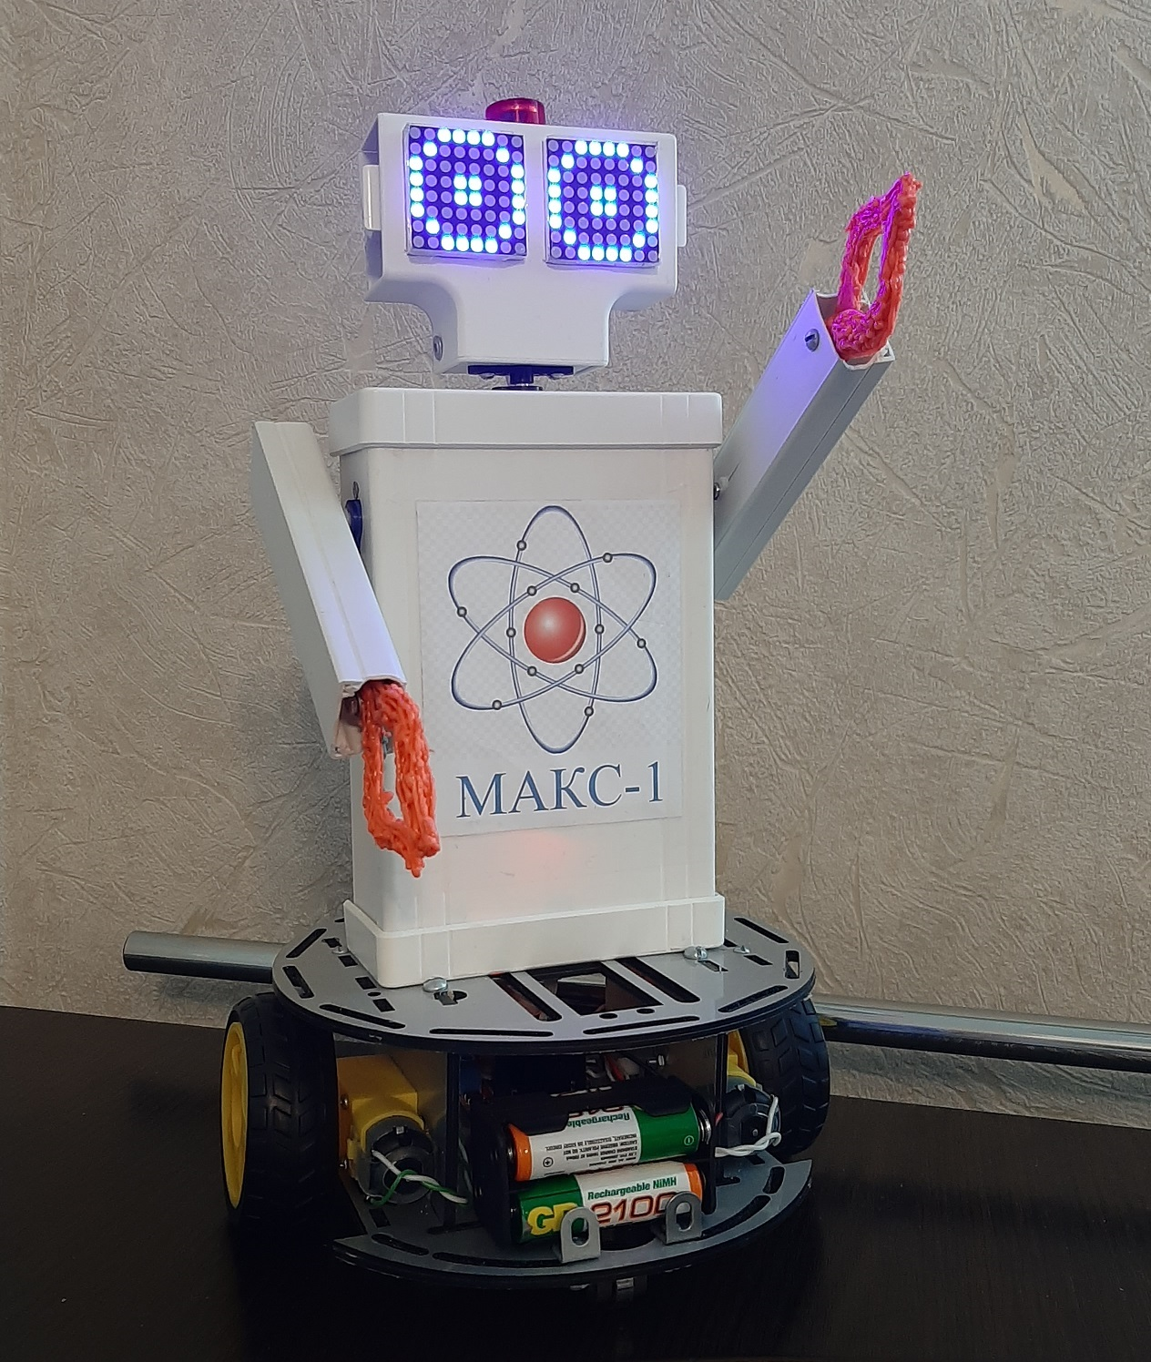
Программу для своего робота я писал в программе ArduBlock.
#include <SoftwareSerial.h>
#include <DFPlayer_Mini_Mp3.h>
#include <LedControl.h>
#include <IRremote.h>
#include <Servo.h>
long cod_ir;
long cod;
long golova;
long left_ruca;
long right_ruca;
LedControl lclm=LedControl(4,2,3,1);
IRrecv ir_rx(A0);
decode_results ir_rx_results;
unsigned long fnc_ir_rx_decode()
{
bool decoded=false;
if( ir_rx.decode(&ir_rx_results))

Slide 5
Спасибо за внимание!

